Slide 1

Тираспольский Техникум Информатики и Права
2024 г.
ПРОЕКТ
Тема: Разработка консольного приложения для решения квадратного уравнения
Выполнял: Белько Владимир Иванович
Проверял(а): Шандригоз Наталья Николаевна

Slide 2



Актуальность выбранной работы
Теоретическая значимость проектной работы состоит в актуализации знаний по алгебре для решения квадратного уравнения с использованием компьютерной техники.
Данный проект направлен на разработку консольного приложения, способного решать квадратные уравнения. Решение квадратных уравнений является широко используемой задачей в математике и физике.

Slide 3


Цель и задачи проекта, объект и предмет проекта
Цель проектной работы заключается в разработке программного кода на языке C# для решения квадратного уравнения.

Slide 4
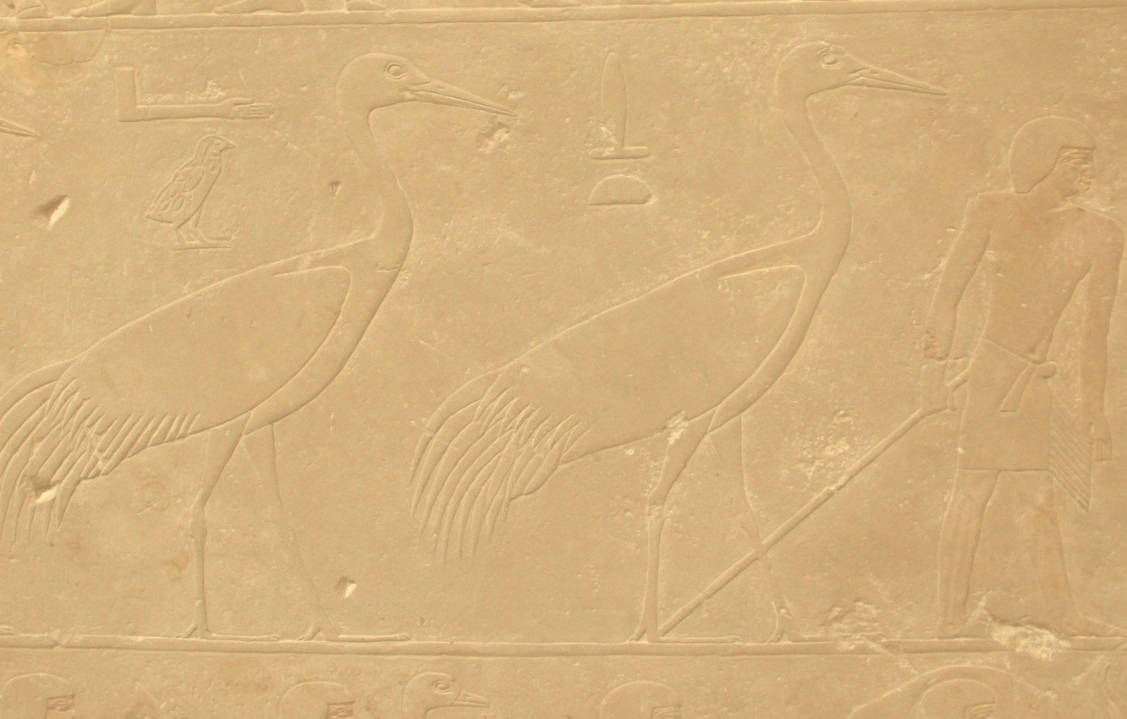
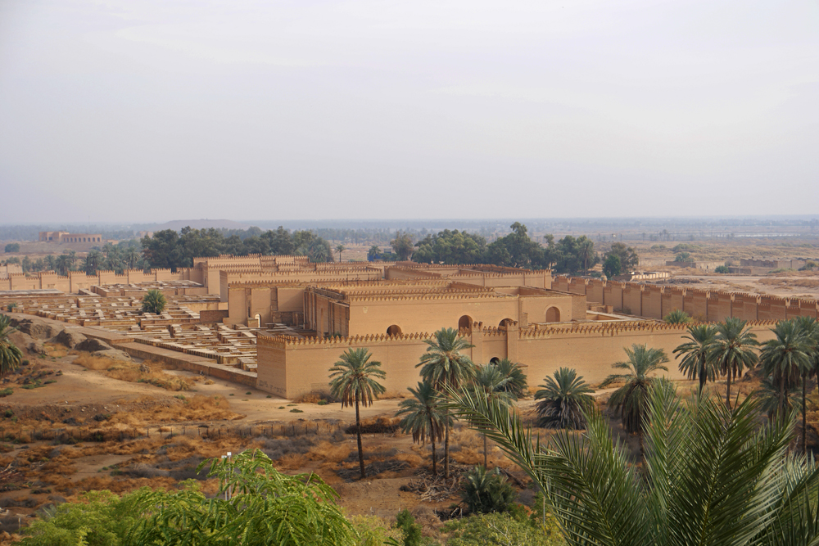

Исторические сведения о квадратных уравнениях
Древний Вавилон
Решение их в Древнем Вавилоне было связано с задачами, с измерением площади земельных участков, земельные работы; наличие этих познаний также обусловлено развитием математики и астрономии вообще
Древняя Индия
Один из первых известных выводов формулы корней квадратного уравнения принадлежит индийскому учёному Брахмагупте (около 598 г.).

Slide 5

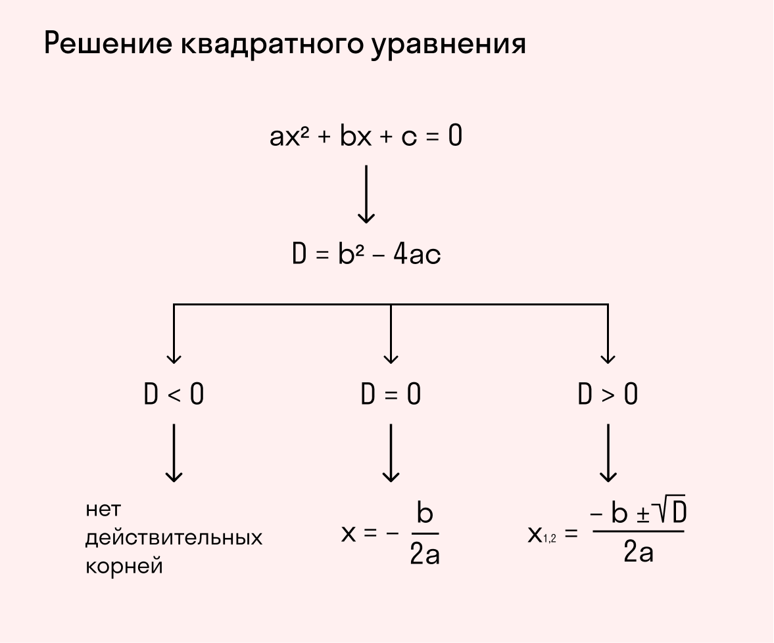
Способы решения квадратных уравнений

Slide 6


Практическая реализация проектной работы
Интерфейс пользователя
Решение квадратного уравнения
Вывод результата
Обработка ошибок
Язык программирования
Обработка ввода
Алгоритмы
Интуитивный интерфейс
Устойчивость к ошибкам
Тестирование

Slide 7

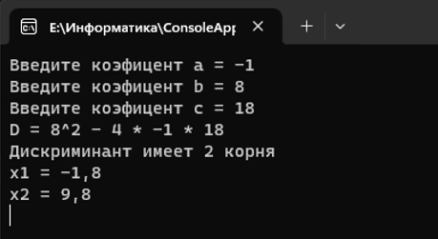
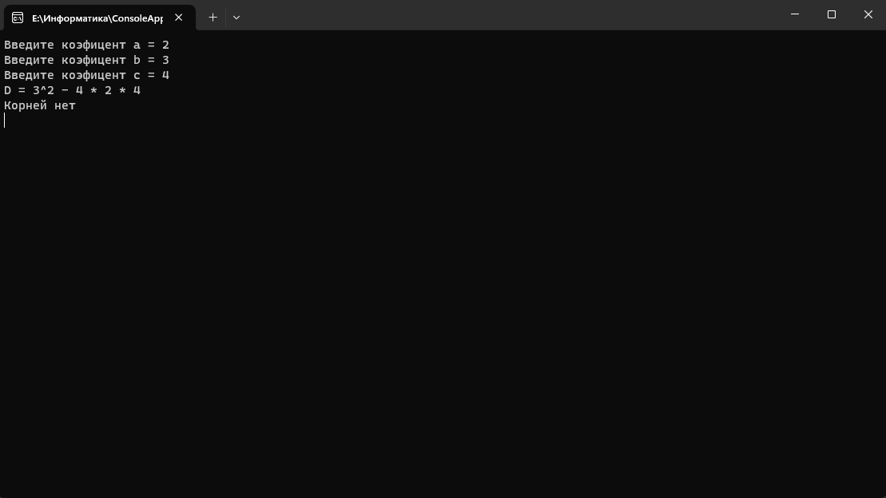
Тестирование программы
Условие при D > 0
Условие при D < 0

Slide 8
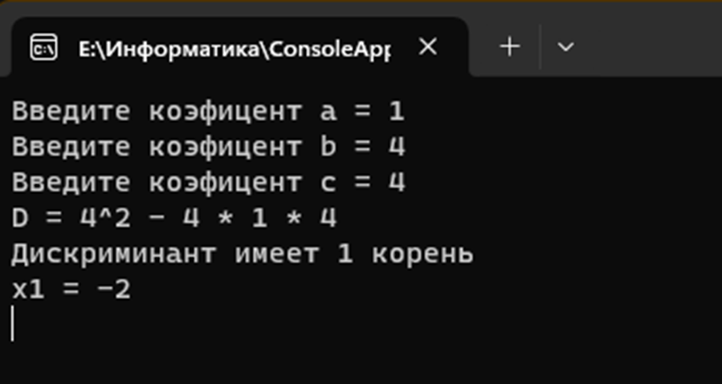
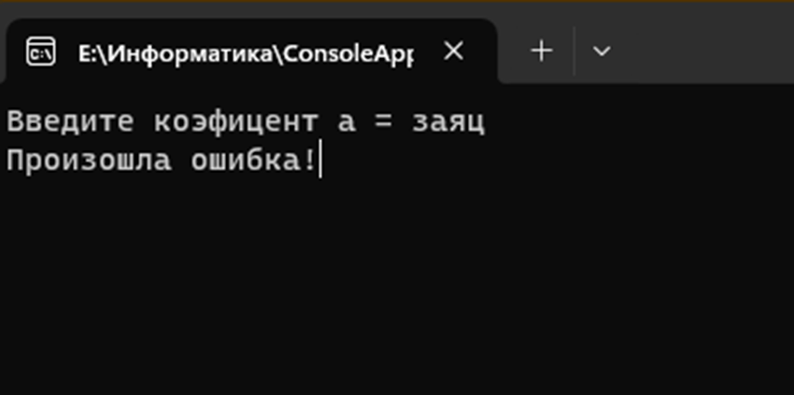
Условие при вводе неверных данных
Условие при D = 0
Консольное приложение по расчету квадратных уравнений было успешно протестировано.

Slide 9

ЗАКЛЮЧЕНИЕ
Создан понятный текстовый интерфейс для ввода коэффициентов уравнения.
Написан эффективный алгоритм, основанный на формуле дискриминанта, для нахождения корней квадратного уравнения.
Создан механизм красивого вывода корней уравнения на экран.
Реализован механизм обработки ошибок, предотвращающий возможные проблемы при вводе данных или решении уравнения.
Проведено тестирование приложения на различных входных данных для проверки корректности работы.
В итоге, разработанное консольное приложение представляет собой полезный инструмент для решения квадратных уравнений с простым и понятным интерфейсом, что делает его доступным для широкого круга пользователей.

Slide 10


СПАСИБО ЗА ВНИМАНИЕ!

